Slide 1
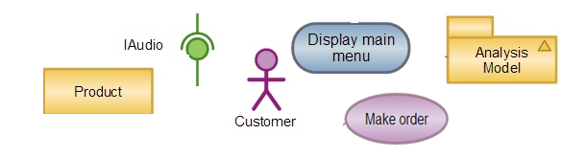
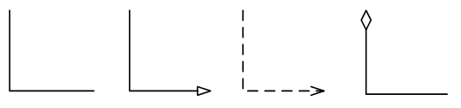
Краткое содержание предыдущей лекции
Унифицированный язык моделирования (Unified Modeling Language - UML)
Элементы модели:
Сущности
Связи

Slide 2
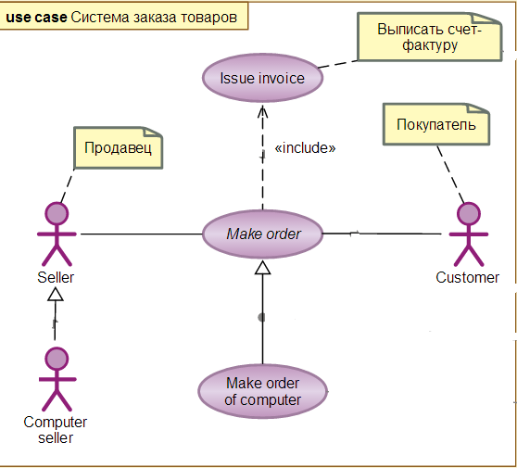
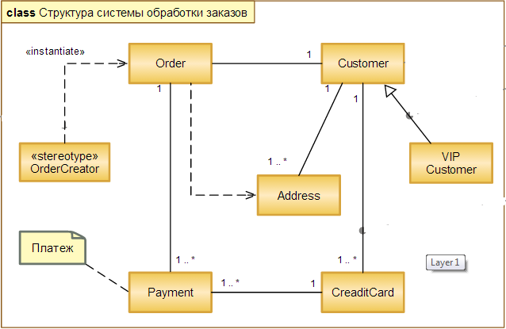
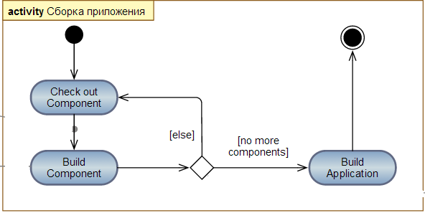
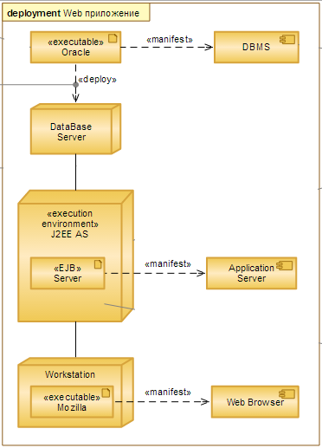
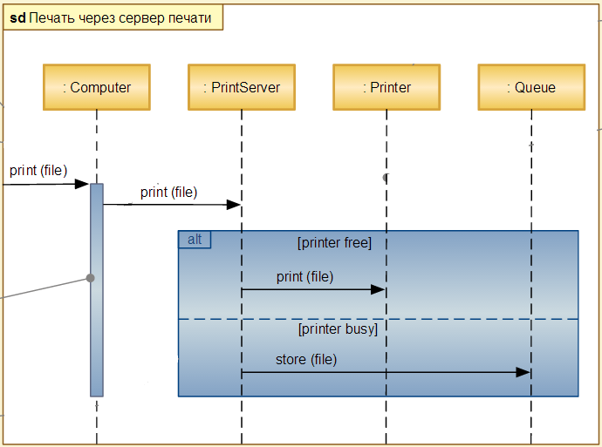
Краткое содержание предыдущей лекции
Виды моделей:
Диаграмма использования(use case diagram)
Диаграмма классов (class diagram);
Диаграмма деятельности (activity diagram);
Диаграмма последовательности (sequence diagram)
Диаграмма размещения (deployment diagram)
И другие

Slide 3
UML. Пример диаграммы классов
Классы - это строительные блоки любой объектно-ориентированной системы. Они представляют собой описание совокупности объектов с общими атрибутами, операциями, отношениями и семантикой. При проектировании объектно-ориентированных систем диаграммы классов обязательны.
Классы используются в процессе анализа предметной области для составления словаря предметной области разрабатываемой системы. Это могут быть как абстрактные понятия предметной области, так и классы, на которые опирается разработка и которые описывают программные или аппаратные сущности.

Slide 4
UML. Пример диаграммы классов
Диаграмма классов - это набор статических, декларативных элементов модели. Диаграммы классов могут применяться и при прямом проектировании, то есть в процессе разработки новой системы, и при обратном проектировании - описании существующих и используемых систем. Информация с диаграммы классов напрямую отображается в исходный код приложения - в большинстве существующих инструментов UML-моделирования возможна кодогенерация для определенного языка программирования (обычно Java или C++). Таким образом, диаграмма классов - конечный результат проектирования и отправная точка процесса разработки.

Slide 5
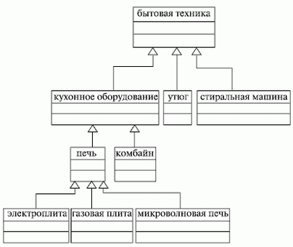
UML. Пример диаграммы классов
Пример № 1.

Slide 6
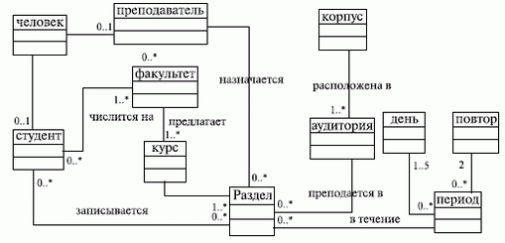
UML. Пример диаграммы классов
Эта диаграмма описывает предметную область задачи об автоматизации работы некоего вуза или учебного центра. На концах связей есть обозначения кратности.

Slide 7
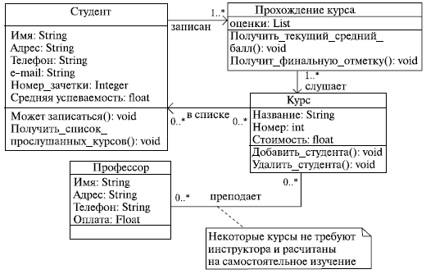
UML. Пример диаграммы классов
Кроме кратности обозначены свойства (и их типы) и операции. Эта диаграмма выглядит набором классов для реализации, а не просто описания предметной области, как предыдущие.

Slide 8
UML. Пример диаграммы классов. Изображение класса
Класс на диаграмме изображается в виде прямоугольника, разделенного горизонтальными линиями на три части. В первой части указывается название класса. Как правило, имя класса состоит из одного, максимум двух слов. Вторая часть содержит перечень атрибутов класса, которые характеризуют тот или иной объект этого класса в модели предметной области. Третья часть содержит перечень операций, отражающих его поведение в модели предметной области

Slide 9
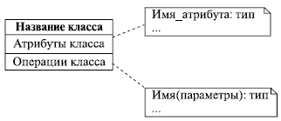
UML. Пример диаграммы классов. Изображение класса

Slide 10
UML. Пример диаграммы классов. Модификатор видимости
В программировании инкапсуляция обеспечивается посредством т. н. модификаторов видимости. С их помощью можно ограничить доступ к атрибутам и операциям объекта со стороны других объектов. Если атрибут или операция описаны с модификатором private, то доступ к ним можно получить только из операции, определенной в том же классе. Если же атрибут или операция описаны с модификатором видимости public, то к ним можно получить доступ из любой части программы. Модификатор protected разрешает доступ только из операций этого же класса и классов, создаваемых на его основе. В языках программирования могут встречаться модификаторы видимости, ограничивающие доступ на более высоком уровне, например, к классам или их группам, однако смысл инкапсуляции от этого не изменяется.

Slide 11
UML. Пример диаграммы классов. Модификатор видимости
В UML атрибуты и операции с модификаторами доступа обозначаются специальными символами слева от их имен:
Символ | Значение
+ | public - открытый доступ
- | private - только из операций того же класса
# | protected - только из операций этого же класса и классов, создаваемых на его основе

Slide 12
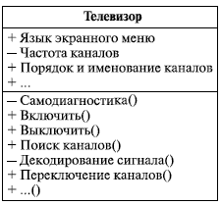
UML. Пример диаграммы классов. Модификатор видимости
Класс «телевизор»

Slide 13
UML. Пример диаграммы классов. Интерфейс
Интерфейс - это логическая группа открытых (publiс) операций объекта. Один и тот же объект может иметь несколько интерфейсов. У телевизора, например, их два - пульт ДУ и кнопки на корпусе.
Однако интерфейс - это не только и не столько группа операций объекта. Интерфейс отражает внешние проявления объекта, показывает, каким образом осуществляется взаимодействие с ним, скрывая остальные детали, не имеющие отношения к процессу взаимодействия.

Slide 14
UML. Пример диаграммы классов. Интерфейс
Интерфейс всегда реализуется некоторым классом, который в таком случае называют классом, поддерживающим интерфейс. Один и тот же объект может иметь несколько интерфейсов. Это означает, что класс этого объекта реализует все операции этих интерфейсов. Многие из существующих технологий программирования (например, COM, CORBA, Java Beans) не только активно используют механизм интерфейсов, но и, по сути, полностью основаны на нем.

Slide 15
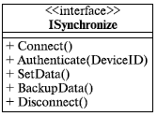
UML. Пример диаграммы классов. Интерфейс
Изображаться интерфейс может несколькими способами. Первый и самый простой из них - это класс со стереотипом <<interface>> Этот способ хорош, если нужно показать, какие именно операции предоставляет интерфейс.

Slide 16

UML. Пример диаграммы классов. Интерфейс
Если нет необходимости указывать, какие именно операции предоставляет интерфейс, то предоставляемый интерфейс изображают в виде кружочка или, как говорят, "леденца" (lollipop).
Обратите внимание на маленький значок на закладке папки ConduitSet. Это обозначение подсистемы.

Slide 17

UML. Пример диаграммы классов. Интерфейс
Еще один способ изображения интерфейса. Используется для изображения интерфейсов, требующихся объекту для выполнения его работы

Slide 18
UML. Пример диаграммы классов. Интерфейс
Предоставляемый и требуемый интерфейс

Slide 19
UML. Пример диаграммы классов. Обобщение
Повторное использование классов дает следующие преимущества:
Во-первых, мы пользуемся плодами ранее принятых решений. Зачем начинать все "с нуля", повторяя уже однажды проделанные действия?
Во-вторых, мы делаем решение мобильным и расширяемым. Используя уже существующие классы и создавая на их основе новые, мы можем развивать решение практически неограниченно, добавляя лишь необходимые нам в данный момент детали - атрибуты и операции.
В-третьих, существующие классы, как правило, хорошо отлажены и показали себя в работе. Разработчику не надо тратить время на кодирование, отладку, тестирование и т. д.

Slide 20
UML. Пример диаграммы классов. Обобщение
Обобщение (генерализация) - это отношение между более общей сущностью, называемой суперклассом, и ее конкретным воплощением, называемым подклассом. Иногда обобщение называют отношениями типа «является», имея в виду, что одни сущности (например, круг, квадрат, треугольник) являются воплощением более общей сущности (например, класса «геометрическая фигура»). При этом все атрибуты и операции суперкласса независимо от модификаторов видимости входят в состав подкласса.

Slide 21
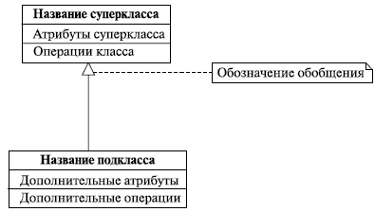
UML. Пример диаграммы классов. Обобщение
Обобщение (или, как часто говорят, наследование) на диаграммах обозначается незакрашеной треугольной стрелкой, направленной на суперкласс

Slide 22
UML. Пример диаграммы классов. Обобщение
Для моделирования наследования необходимо проделать следующие действия (Г. Буч):
Найдите атрибуты, операции и обязанности, общие для двух или более классов из данной совокупности. Это позволит избежать ненужного дублирования структуры и функциональности объектов.
Вынесите эти элементы в некоторый общий суперкласс, а если такого не существует, то создайте новый класс.
Отметьте в модели, что подклассы наследуются от суперкласса, установив между ними отношение обобщения.

Slide 23
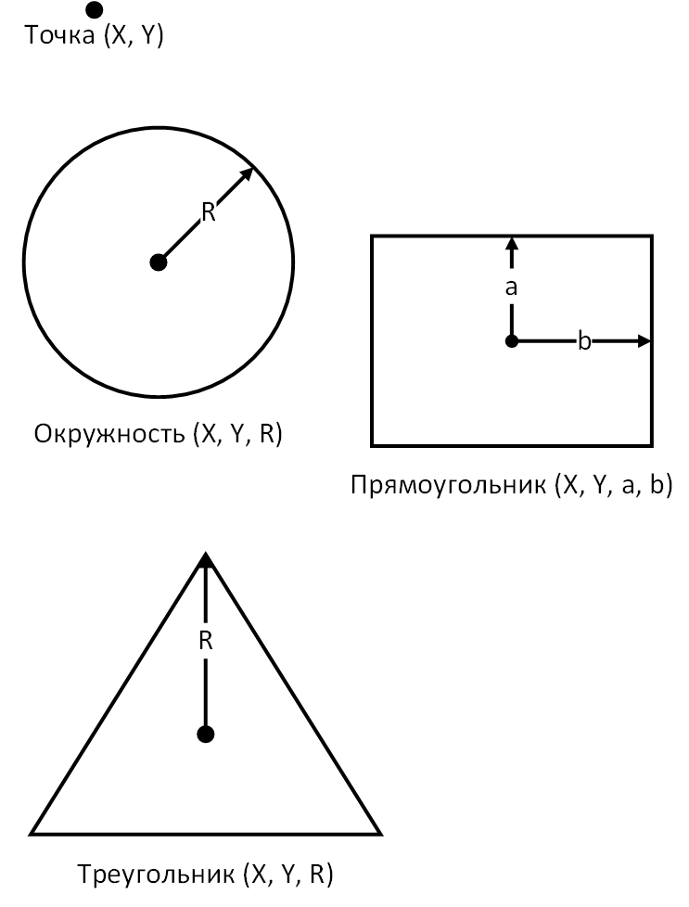
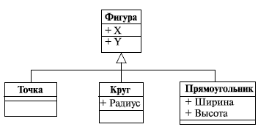
UML. Пример диаграммы классов. Обобщение

Slide 24
UML. Пример диаграммы классов. Обобщение
Положение всех трех фигур можно однозначно определить с помощью пары чисел. Для точки - это вообще единственные ее характеристики, для круга и прямоугольника - их центры (под центром прямоугольника мы понимаем точку пересечения его диагоналей). Это общие атрибуты!
Суперкласс «Фигура» имеет два атрибута -координаты центра. Все остальные классы на этой диаграмме связаны с классом «Фигура» отношением обобщения, т. е. в них нужно доопределить только «недостающие» атрибуты - радиус, ширину и высоту. Атрибуты, описывающие координаты центра, эти классы имеют изначально как потомки класса «Фигура» - они их наследуют.
Заметим, что операции классов мы тут не рассматриваем: понятно, что с ними была бы та же история.

Slide 25
UML. Пример диаграммы классов. Полиморфизм
Классы-потомки наследуют атрибуты и операции суперкласса. Таким образом, они могут наследовать и их интерфейсы - то есть объекты абсолютно разной природы могут иметь один и тот же интерфейс.
Так как же тогда определить, какого же все-таки класса объект?
Объекты разной природы (или говоря проще, разных классов) могут поддерживать один и тот же интерфейс именно так, как того ожидает пользователь. Все рассмотренные фигуры имеют, например, операцию рисования на экране. С точки зрения пользователя в каждом случае это одно и то же действие. Однако реализованы эти операции по-разному: процедура изображения прямоугольника сильно отличается от подобной процедуры для круга.
Однако, сигнатура одна и та же!
Это возможно благодаря одному из основных принципов ООП - полиморфизму.

Slide 26
UML. Пример диаграммы классов. Полиморфизм
Работа механизма полиморфизма основана на совпадении сигнатуры метода, объявленного в интерфейсе, и сигнатуры самого метода. Методы внутри классов-потомков могут быть переопределены, их реализации будут различными, а сигнатуры останутся неизменными.
Таким образом, выполняя одни и те же операции, разные объекты могут вести себя по-разному.

Slide 27
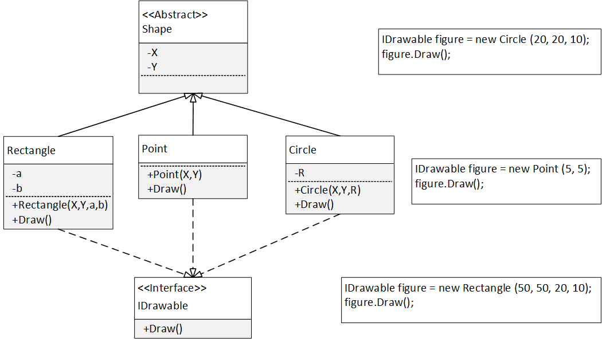
UML. Пример диаграммы классов. Полиморфизм

Slide 28
UML. Пример диаграммы классов. Полиморфизм
Полиморфизм является основой для реализации механизма интерфейсов в языках программирования.
Как только пользователь обращается к некоторой операции через интерфейс, определяется фактический класс объекта и вызывается соответствующая операция класса.

Slide 29
UML. Пример диаграммы классов. Зависимость
Ни один из объектов окружающего нас мира не существует сам по себе. Объекты находятся в определенных отношениях друг с другом. Один из типов таких отношений – это зависимость. Зависимость возникает тогда, когда реализация класса одного объекта зависит от спецификации операций класса другого объекта. И если изменится спецификация операций этого класса, нам неминуемо придется вносить изменения и в зависимый класс.

Slide 30
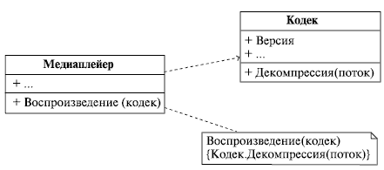
UML. Пример диаграммы классов. Зависимость
Операция "Воспроизведение", реализуемая программой-медиаплеером, зависит от операции "Декомпрессия", реализуемой кодеком. Если спецификация операции "Декомпрессия" изменится, придется менять код медиаплеера, иначе он просто не сможет работать с каким-то кодеком и, в лучшем случае, завершит свою работу с ошибкой.

Slide 31
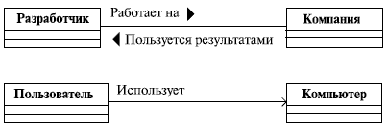
UML. Пример диаграммы классов. Зависимость
Другой вид отношений между объектами – это ассоциация. Это просто связь между объектами, по которой можно между ними перемещаться. Ассоциация может иметь имя, показывающее природу отношений между объектами, при этом в имени может указываться направление чтения связи при помощи треугольного маркера. Однонаправленная ассоциация может изображаться стрелкой.

Slide 32
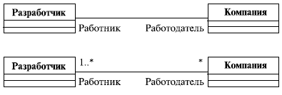
UML. Пример диаграммы классов. Зависимость
Кроме направления ассоциации, мы можем указать на диаграмме роли, которые каждый класс играет в данном отношении, и кратность, то есть количество объектов, связанных отношением

Slide 33
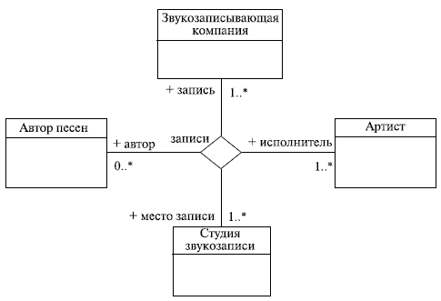
UML. Пример диаграммы классов. Зависимость
Ассоциация может объединять три и более класса. В этом случае она называется n-арной и изображается ромбом на пересечении линий

Slide 34
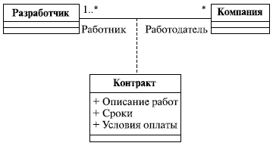
UML. Пример диаграммы классов. Ассоциация
В отношении между двумя классами сама ассоциация тоже может иметь свойства и, следовательно, тоже может быть представлена в виде класса.

Slide 35
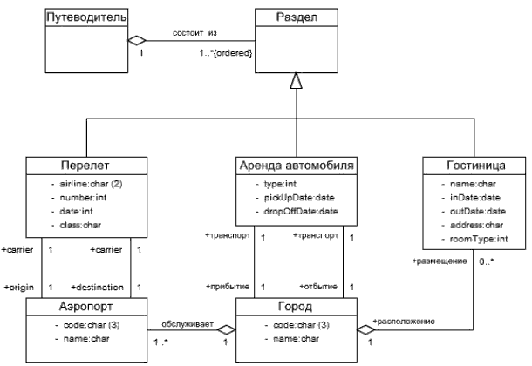
UML. Пример диаграммы классов. Ассоциация
Пример моделирования отношений между классами

Slide 36
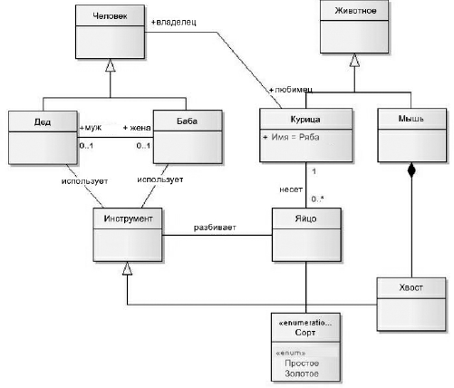

Slide 37
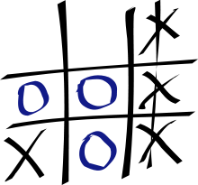
Анализ и Проектирование. Пример
Пример: игра в Крестики-нолики.
Описание игры (https://ru.wikipedia.org/wiki/Крестики-нолики):
логическая игра между двумя противниками на квадратном поле 3 на 3 клетки. Один из игроков играет «крестиками», второй — «ноликами».
Игроки поочередно ставят на свободные клетки поля 3х3 знаки (один всегда крестики, другой всегда нолики). Первый, выстроивший в ряд 3 своих фигуры вертикально, горизонтально или диагонально, выигрывает. Первый ход делает игрок, ставящий крестики.

Slide 38
Выделение словаря предметной области
Существительные
Игра
Противник, Игрок
Поле
Клетка
Знак, Фигура
Крестик,
Нолик
Ход
Глаголы
Играть
Ставить знаки, Делать ход

Slide 39
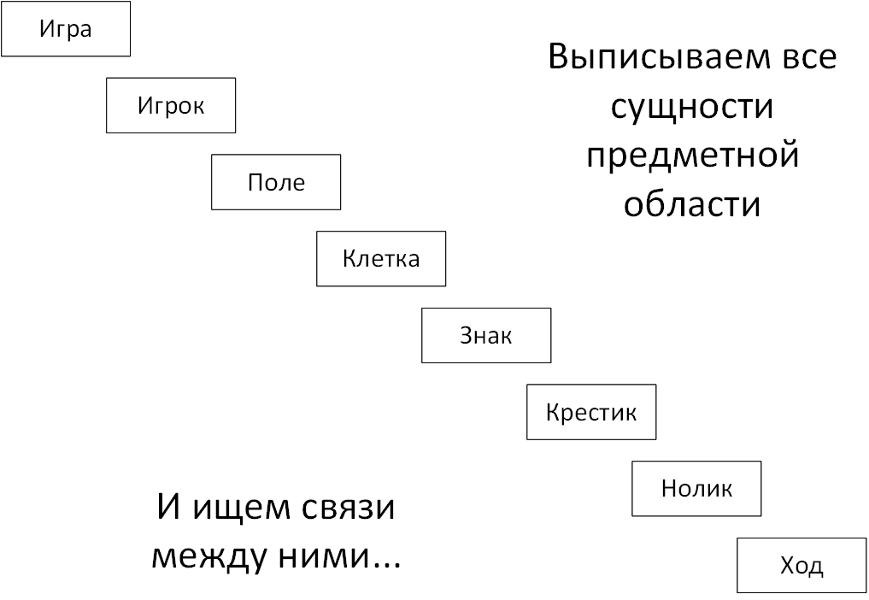
Построение модели предметной области. Объекты.

Slide 40
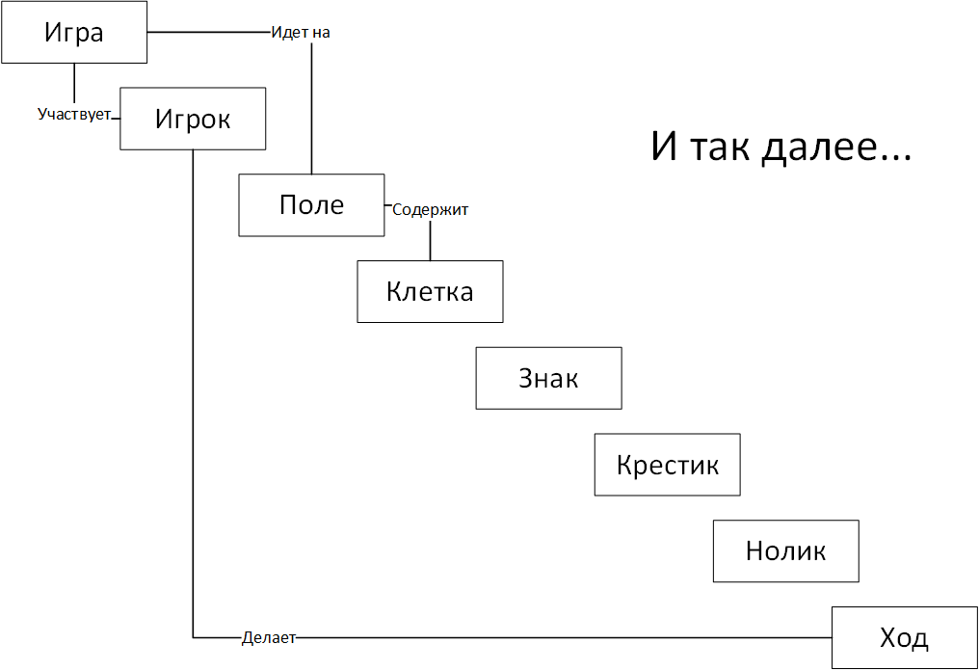
Построение модели предметной области. Отношения.

Slide 41
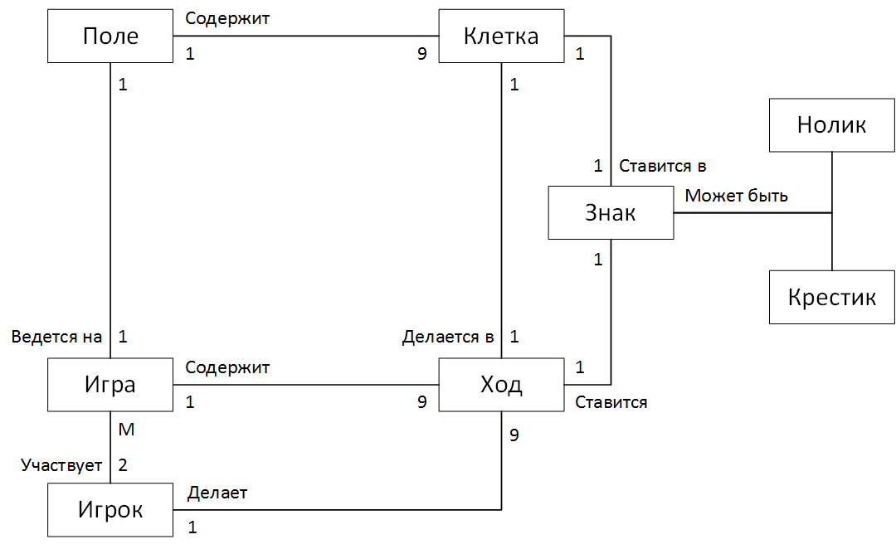
Построение модели предметной области. Диаграмма классов.

Slide 42
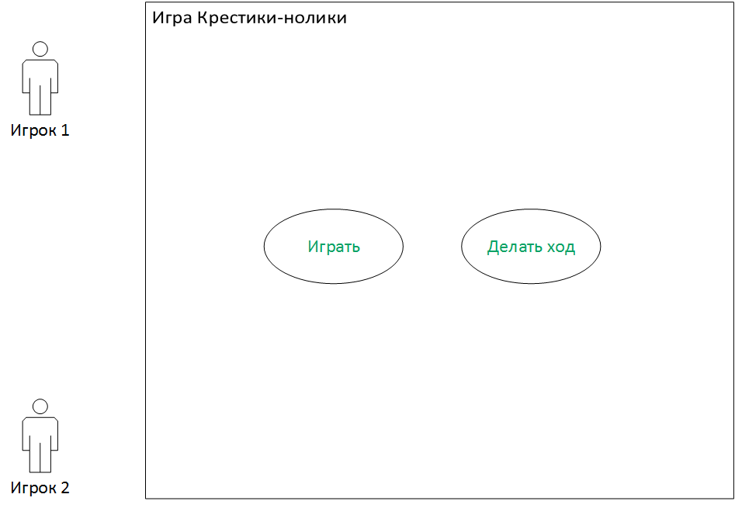
Определение вариантов использования (use cases).

Slide 43
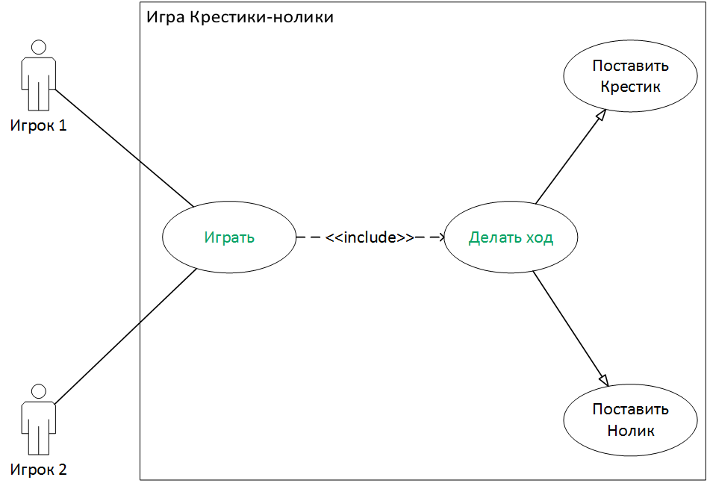
Определение вариантов использования (use cases).

Slide 44
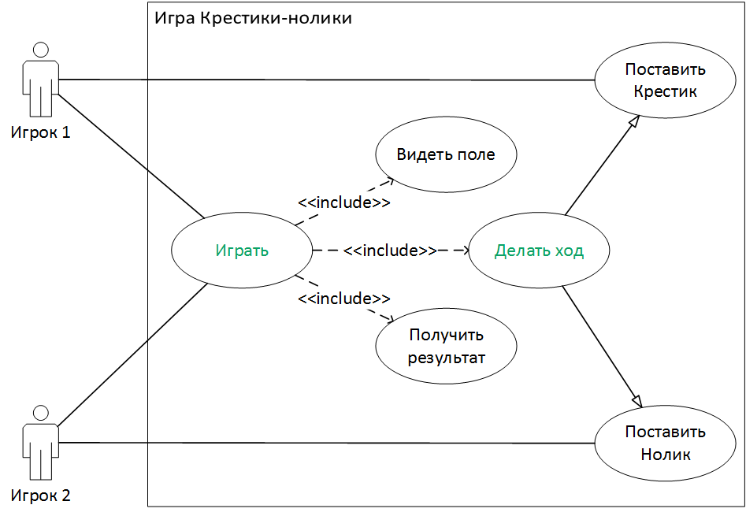
Определение вариантов использования (use cases).

Slide 45
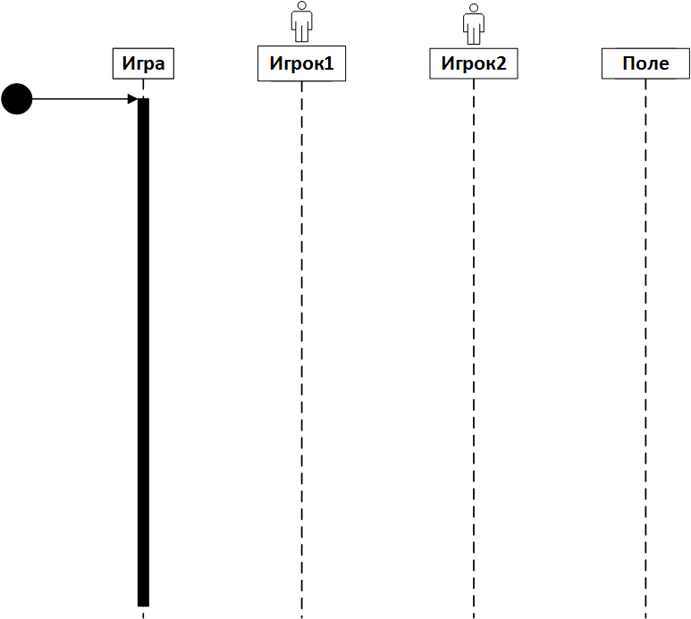
Диаграмма взаимодействия. Начало.

Slide 46
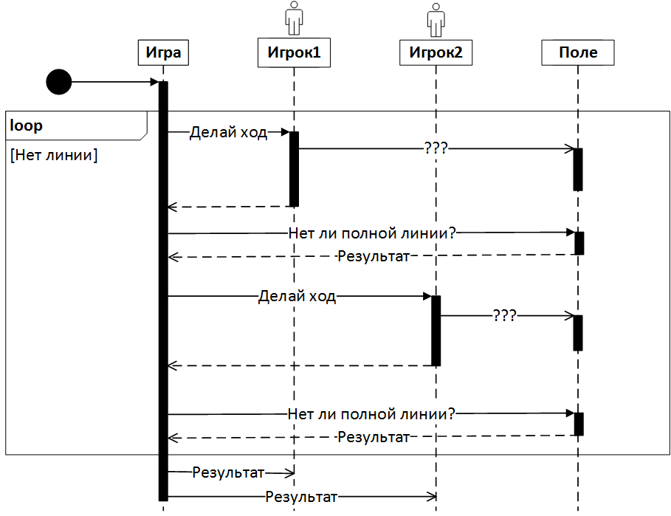
Диаграмма взаимодействия. Продолжение.

Slide 47
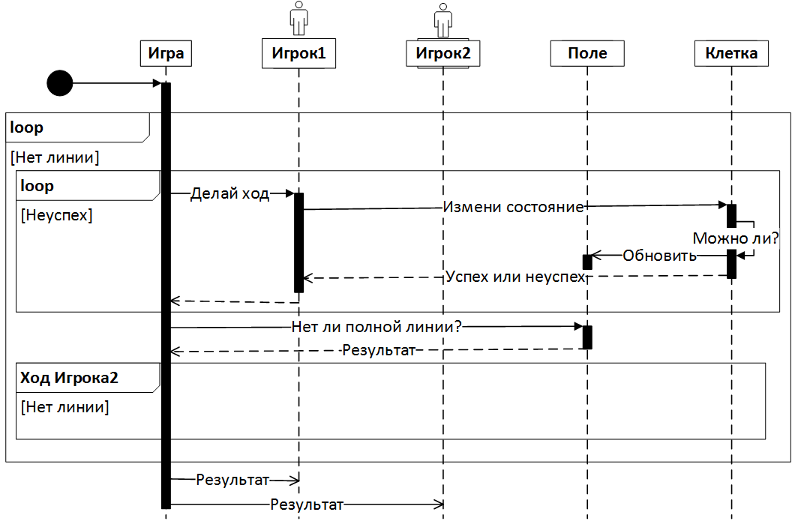
Диаграмма взаимодействия. Финальная версия.

Slide 48
Диаграмма классов. Классы.

Slide 49
Диаграмма классов. Связи.

Slide 50
Диаграмма классов. Свойства и связанные с ними методы.

Slide 51
Диаграмма классов. Методы.

Slide 52
Реализация классов. Класс Игра
public void НачатьИгру()
{
//инициализация
Поле игровоеПоле = new Поле();
Игрок игрокКрестиком = new Игрок(this, Знак.Крестик);
Игрок игрокНоликом = new Игрок(this, Знак.Крестик);
Игрок текущийИгрок = игрокКрестиком; //Крестик ходит первым
do //основной цикл игры
{
текущийИгрок.СделатьХод();
текущийИгрок = текущийИгрок == игрокКрестиком ?
игрокНоликом : игрокКрестиком //меняем текущего
} while ( !игровоеПоле.ЕстьЛиПолнаяЛиния() );
//сообщаем игрокам результат – код пропущен для краткости
}

Slide 53
Реализация классов. Класс Игрок
public void СделатьХод()
{
bool success;
do
{
//пользователь вводит клетку, в которую он делает ход
int X = ПолучитьОтПользователяX();
int Y = ПолучитьОтПользователяY();
//пробуем сделать ход в эту клетку
success = ТекущаяИгра.ПолучитьПоле(). ПолучитьКлетку(X,Y).Поставить(МойЗнак));
} while (!success); //пока не получится
}

Slide 54
Реализация классов. Класс Клетка
public bool Поставить(новыйЗнак : Знак)
{
if (Проверить(новыйЗнак)) //если разрешено ставить, то ставим
{
ЗнакВКлетке = новыйЗнак;
МоёПоле.Обновить(); //вызываем перерисовку поля
return true;
}
else return false; //иначе, говорим, что не смогли
}
private bool Проверить(новыйЗнак : Знак)
{
//разрешаем ставить только в пустые клетки
return ЗнакВКлетке == Знак.Пусто;
}

Slide 55
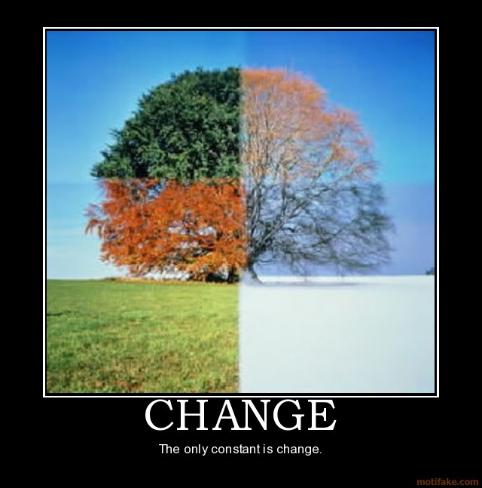
Изменения в модели

Slide 56
Расширяем сценарии использования

Slide 57
Вспоминаем модель предметной области

Slide 58
Расширяем диаграмму классов

Slide 59
Расширяем код классов
Класс Игрок
public Ход СделатьХод()
{
bool success;
do
{
int X = ПолучитьОтПользователяX();
int Y = ПолучитьОтПользователяY();
success = ТекущаяИгра.ПолучитьПоле(). ПолучитьКлетку(X,Y).Поставить(МойЗнак));
} while (!success);
return new Ход(X, Y, МойЗнак);
}
Класс Игра, метод НачатьИгру():
do //основной цикл игры
{
Ход новыйХод = ТекущийИгрок.СделатьХод();
История.Добавить(новыйХод);
СменитьТекущегоИгрока();
} while ( !ИгровоеПоле.ЕстьЛиПолнаяЛиния() );

Slide 60
А как же наследование и полиморфизм?

Slide 61
Класс Игра (вариант с отдельными классами Игроков)
public void НачатьИгру()
{
//инициализация
Поле игровоеПоле = new Поле();
//убрали зависимость от энума
ИгрокКрестиком крестик = new ИгрокКрестиком(this);
ИгрокНоликом нолик = new ИгрокНоликом(this);
Игрок текущийИгрок = крестик; //Крестик ходит первым
do //основной цикл игры
{
текущийИгрок.СделатьХод();
текущийИгрок = текущийИгрок == крестик ?
нолик : крестик //меняем текущего
} while ( !ИгровоеПоле.ЕстьЛиПолнаяЛиния() );
//сообщаем игрокам результат – код пропущен для краткости
}

Slide 62
Неоптимальный вариант с наследованием (не делайте так)
Класс ИгрокКрестиком
public Ход СделатьХод()
{
Знак мойЗнак = Знак.Крестик;
bool success;
do
{
int X = ПолучитьОтПользователяX();
int Y = ПолучитьОтПользователяY();
success = ТекущаяИгра.ПолучитьПоле(). ПолучитьКлетку(X,Y).Поставить(мойЗнак));
} while (!success);
return new Ход(X, Y, мойЗнак);
}
Класс ИгрокНоликом – аналогичен. Повторение кода – это плохо.

Slide 63
Улучшаем дизайн – убираем дублирование

Slide 64
Оптимизированный вариант с наследованием.
Абстрактный класс Игрок
abstract private Знак МойЗнак()
public Ход СделатьХод()
{
Знак мойЗнак = МойЗнак() ;
bool success;
do
{
int X = ПолучитьОтПользователяX();
int Y = ПолучитьОтПользователяY();
success = ТекущаяИгра.ПолучитьПоле(). ПолучитьКлетку(X,Y).Поставить(мойЗнак));
} while (!success);
return new Ход(X, Y, мойЗнак);
}
Класс ИгрокКрестиком
private Знак МойЗнак() { return Знак.Крестик; }

Slide 65
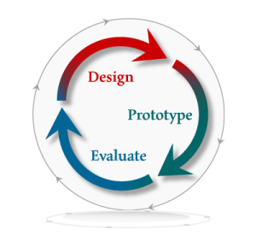
Итерационность процесса проектирования
Единственно верного решения НЕТ. Увы :(
Хорошая модель – модель ГОТОВАЯ к изменениям. Обычно это модель, построенная на основе предметной области.
Модель улучшается до тех пор, пока она не станет удовлетворять всем требованиям к системе.

Slide 66
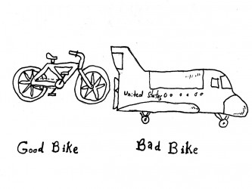
Когда остановиться?
Когда модель становится реализуемой.
Когда модель покрывает все функциональные и нефункциональные требования к разрабатываемой системе.
Лучшее – враг хорошего (Overengineering или «ООПухоль мозга»)
Помним, что инструменты ООП – средства, а не цель.

